Slide 1
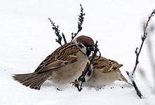
Комочек серых пёрышек, Весёлый наш воробушек. .

Slide 2
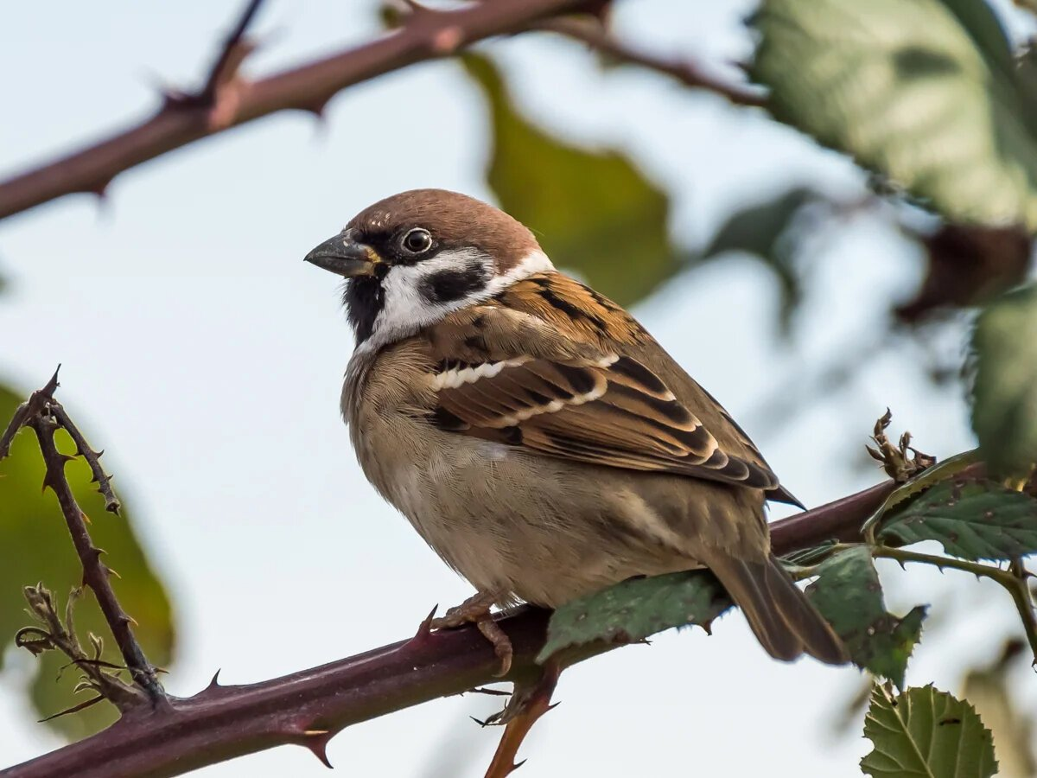
Само название воробей возникло, видимо, из слов: «Вора бей!» Так русские крестьяне называли воробьев, которые склевывали в полях созревшее зерно.

Slide 3
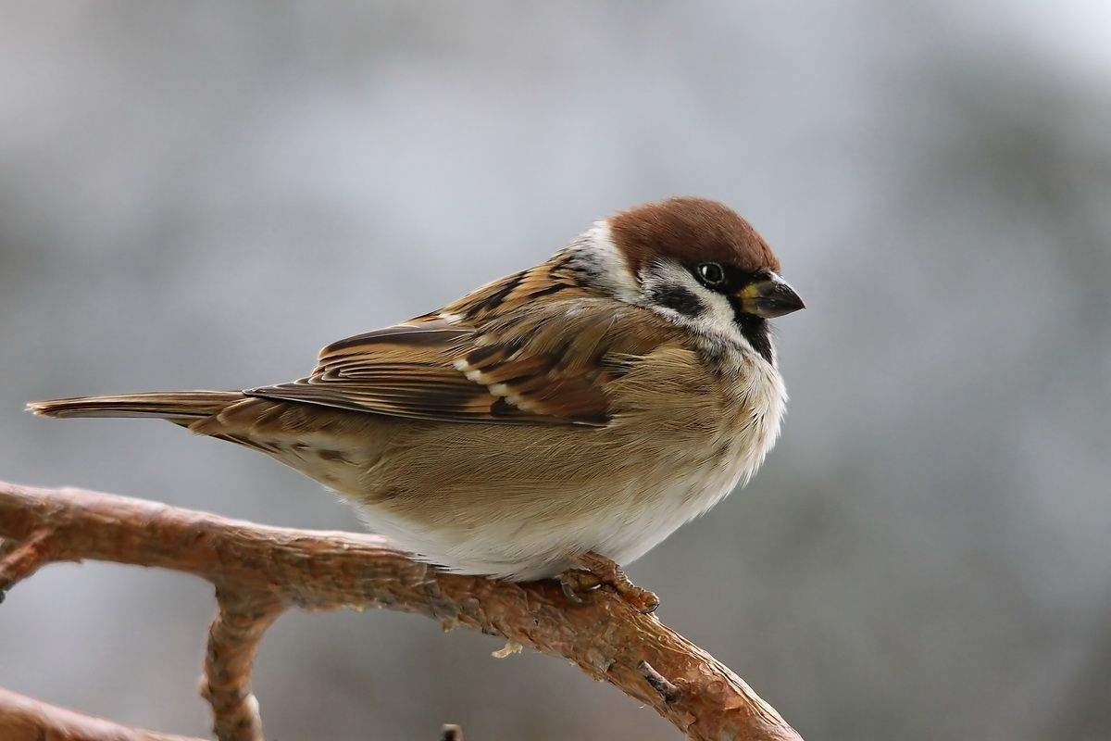
.
Самец воробья отличается от самки более ярким оперением. У него есть большое черное пятно, которое охватывает подбородок, горло, зоб и верхнюю часть груди, а также темно-серый верх головы.

Slide 4
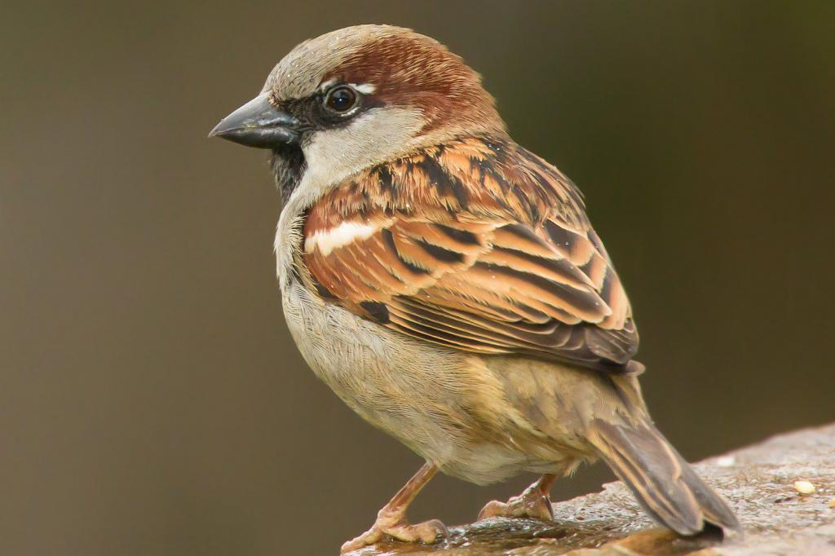
Оперение у самки бледнее. Верх головы - темно-бурый. Кроме того, самец в целом окрашен пестрее, ярче самки, весной его оперенье особенно примечательно.

Slide 5
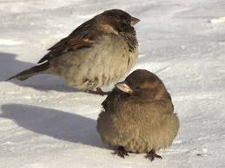
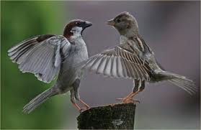
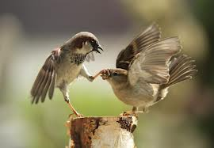
.
Воробьи образуют одну
пару на всю жизнь.

Slide 6
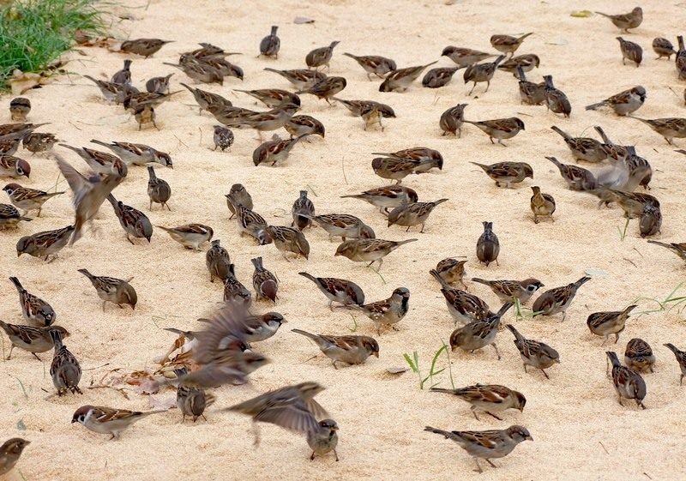
Видя, как несколько самцов нападают на одну самку, кричат на нее, дергают за перья, можно подумать, что это обычная драка или взбучка за совершенный поступок. На самом деле это массовое уличное "сватовство".

Slide 7
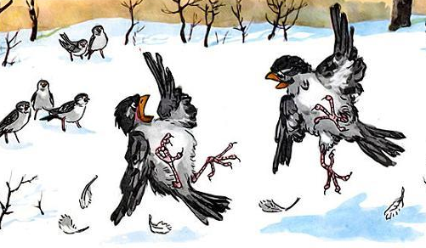
А дерутся воробьи один на один ( реже - пара на пару), и дерутся без криков.

Slide 8
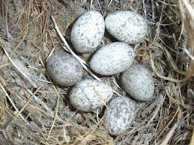
Гнезда строят воробьи неприхотливые, в самых необычных местах. В кладке у воробьев от 4 до 10 яиц. Они белые с буроватыми крапинками и пятнышками. Насиживание занимает всего 11-13 дней.

Slide 9
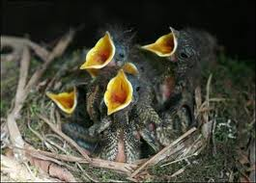
Малышей воробьи кормят нежным мясом гусениц, бабочек.
В течение лета воробьи способны вывести два или три выводка.

Slide 10
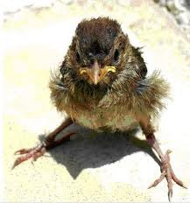
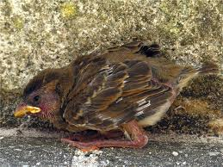
У молодых воробышков вокруг клюва желтое оперение. Их называют «желторотиками». В народе некоторых неопытных, наивных людей также принято называть «желторотиками».

Slide 11
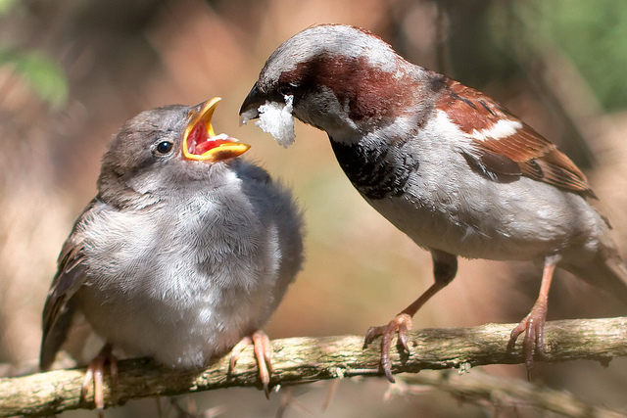

Slide 12
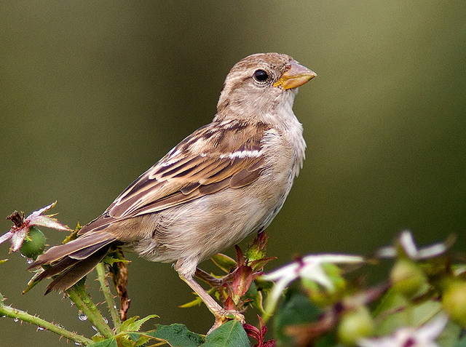
О птенцах заботятся оба родителя. Птенцы быстро растут и способны вылететь из гнезда уже на 10 день после появления на свет.

Slide 13
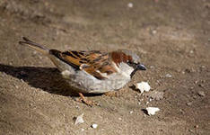
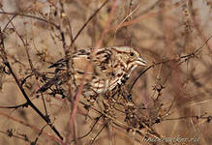
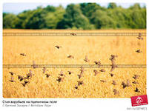
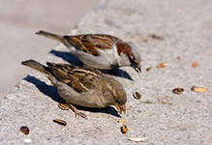
Питаются воробьи семенами. Обожают коноплю, подсолнечник, пшеничные зерна, но будут клевать и хлебные крошки. Понаблюдайте, как умело воюют они во дворе с голубями за свой кусок хлеба.

Slide 14
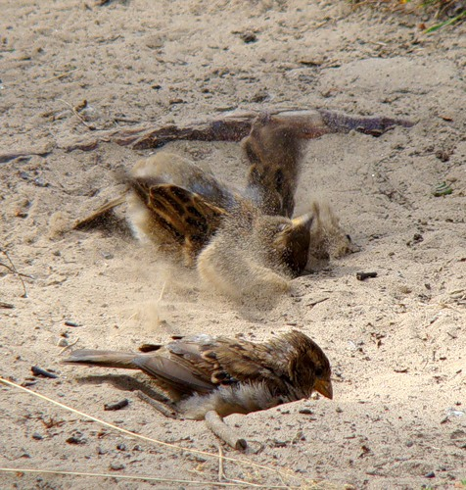
Народная примета гласит, что если воробей купается в песке, то будет дождь, на самом деле таким образом птица избавляется от паразитов и чистит перышки.

Slide 15
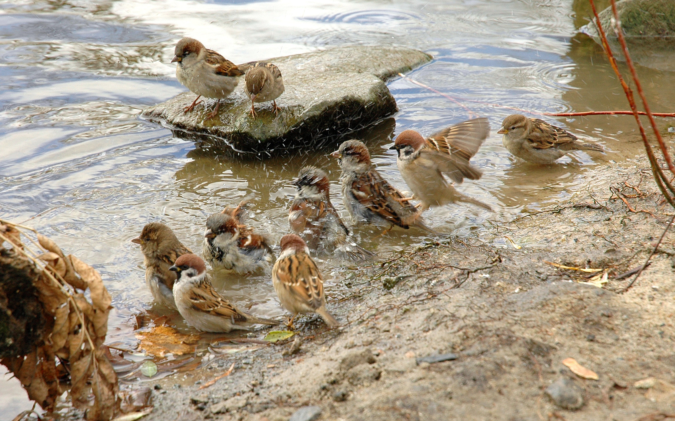

Slide 16
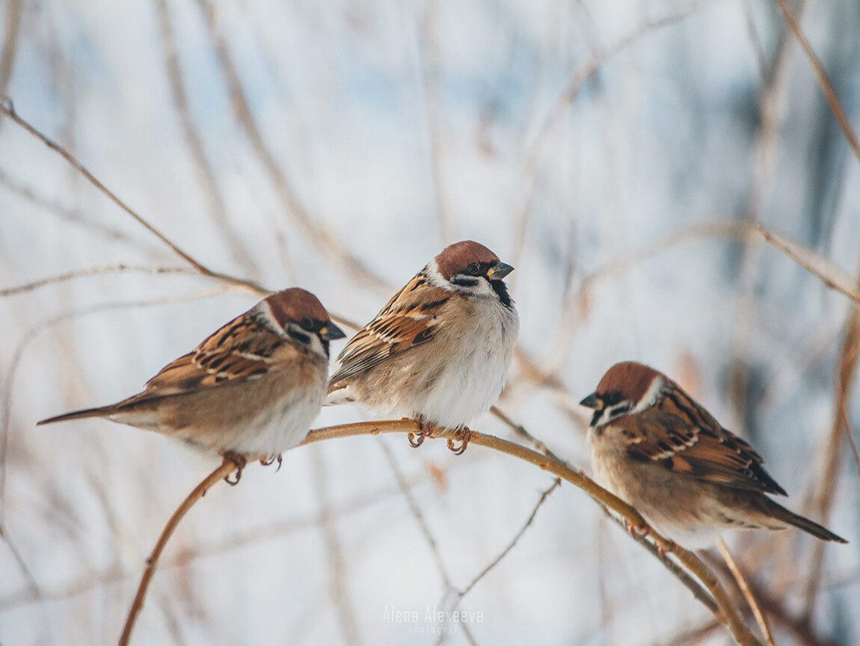
Послушайте, голоса воробьев.

Slide 17
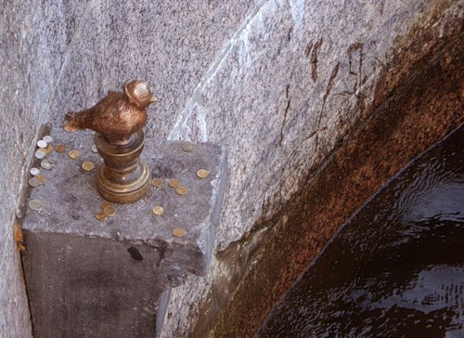
В знак благодарности воробью за борьбу против насекомых-вредителей, человек установил воробью памятники. Первый был поставлен в Бостоне в середине XIX века.
Самый известный и популярный конечно Питерский, на Фантанке Чижик-Пыжик.

Slide 18
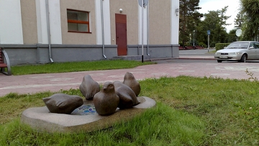
Эта небольшая каменная лужа с отражающимся в ней небом и стаей огромных воробьев, «слетевшихся на водопой», находится в центре Кемерово в сквере Театра для детей и молодежи.
Скульптор Зульфии Якатовой сделала эту композицию в подарок любимому театру.

Slide 19
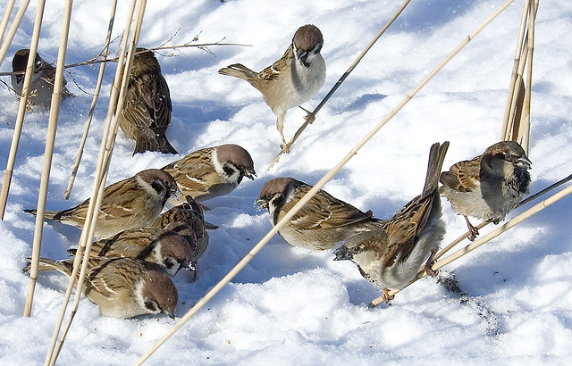
Зимой воробьям найти корм сложно

Slide 20
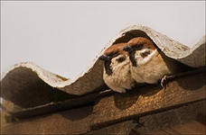
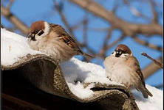
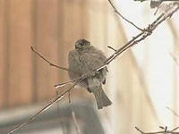
В сильные морозы воробьи прячутся в укромных местах.
Температура тела воробья около 40 градусов. Воробей за день тратит очень много энергии и поэтому не может голодать более двух суток. Иначе замерзнет.

Slide 21
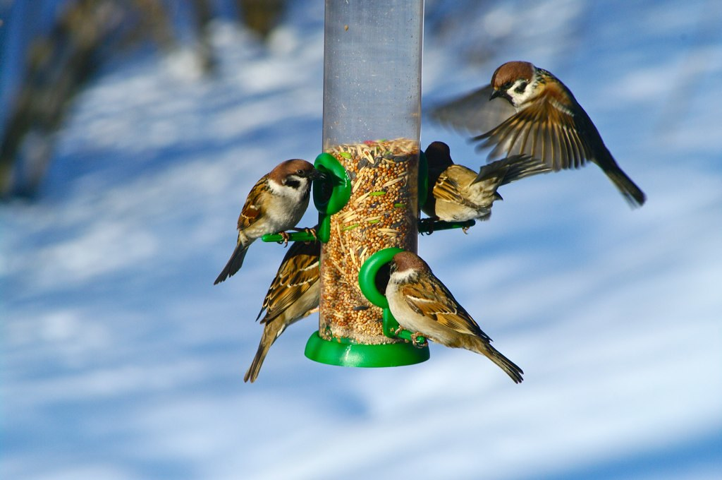
Покормите птиц зимой!
Запомните! Сало – несоленое. Хлеб только белый. От черного у птиц страдает пищеварение, а вот семечки должны быть нежареные и несоленые. Иначе пернатые загнутся быстрее, чем от морозов.

Slide 22
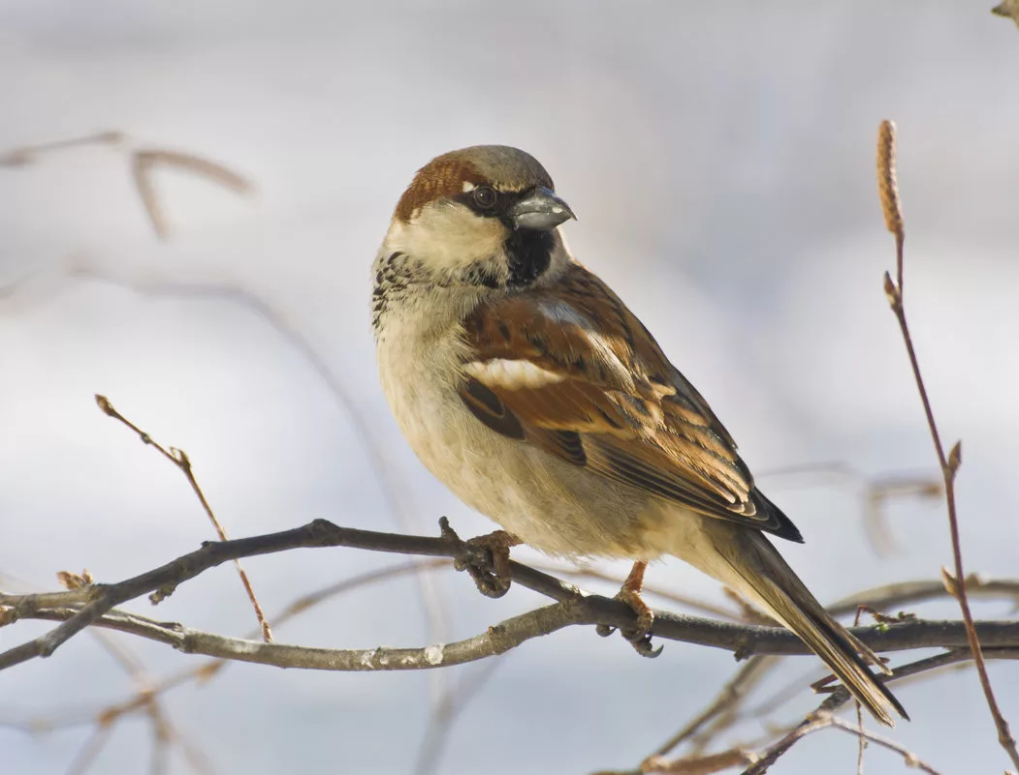
Средняя продолжительность жизни воробьев от 9 до 21 месяца. Встречались такие особи, которые жили и по 9, и по 11 лет. 8 воробьев из 10 погибают в первую зиму.

Slide 23
Спасибо за внимание.

